Slide 1


TRƯỜNG TIỂU HỌC MỸ ĐỨC 2
CHÀO MỪNG QUÝ THẦY CÔ
VỀ DỰ GIỜ THĂM LỚP
Môn Tiếng Việt lớp 2
BÀI 30: Cánh đồng quê em
Giáo viên: Nguyễn Thị Vân

Slide 2



Tiết 4

Slide 3
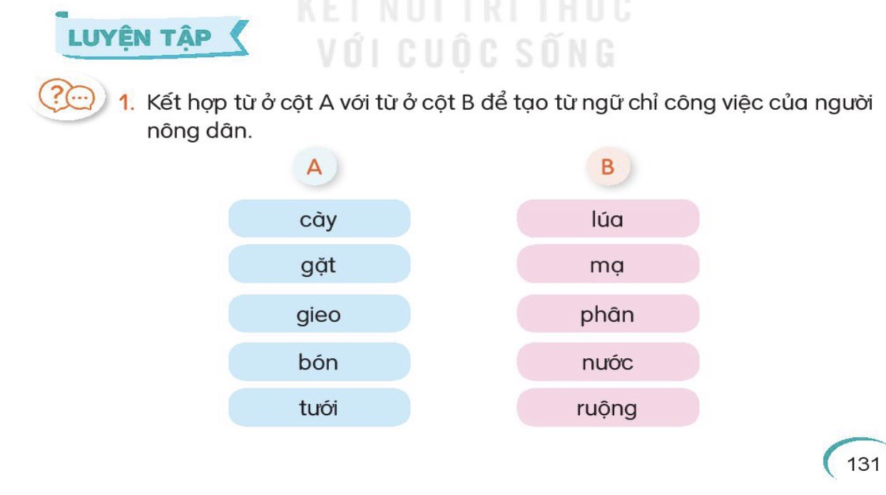

Slide 4
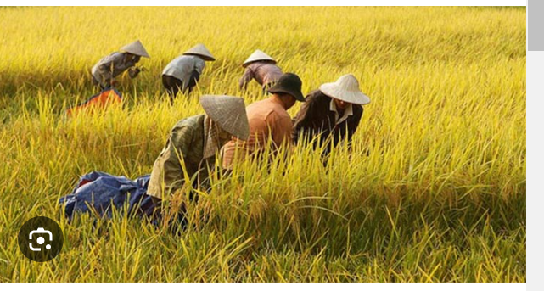
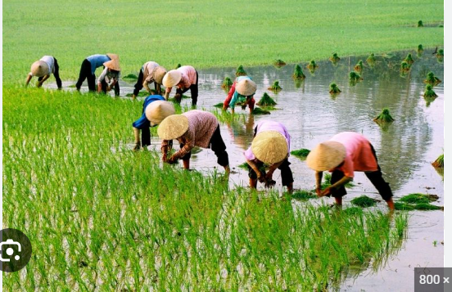
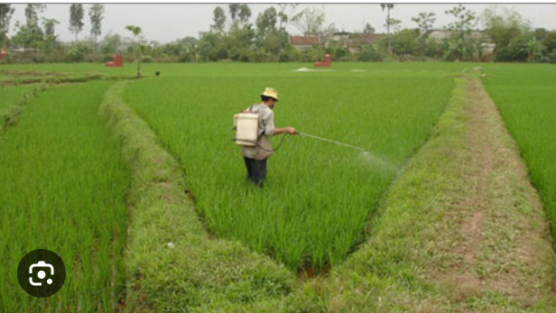
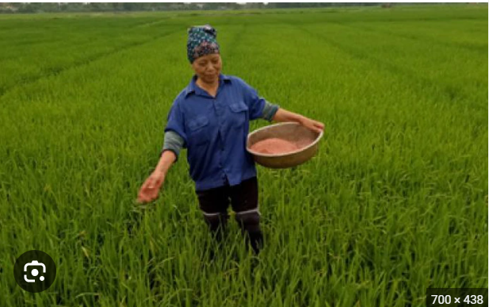

Slide 5
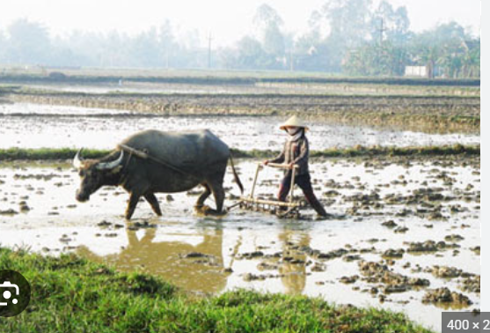
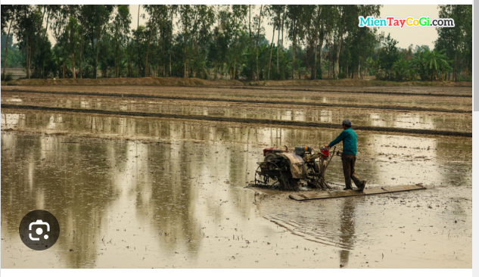
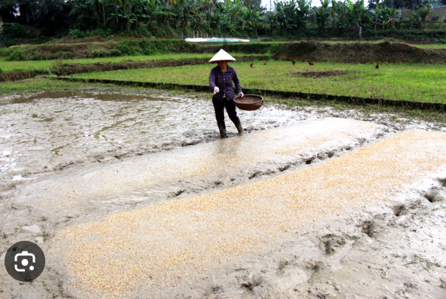
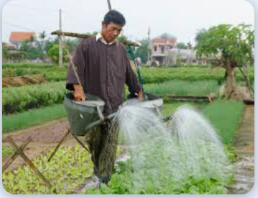

Slide 6
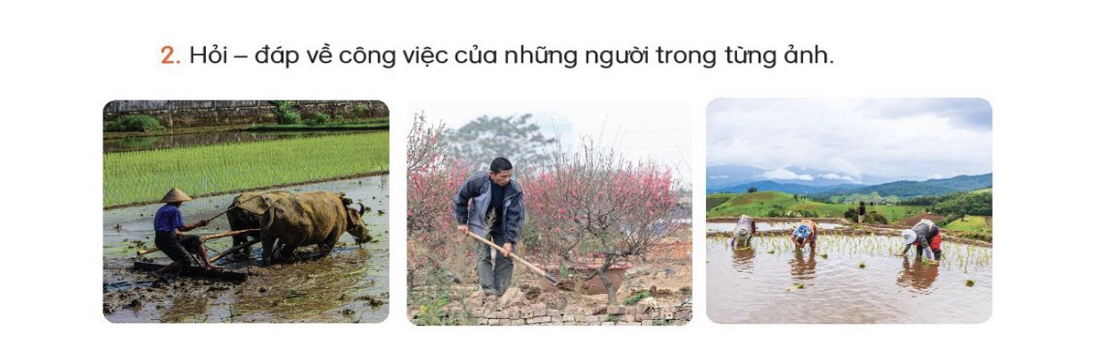

Slide 7

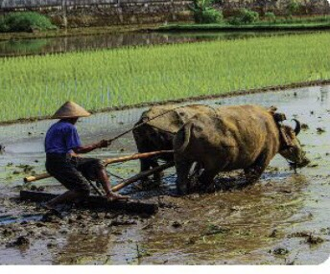

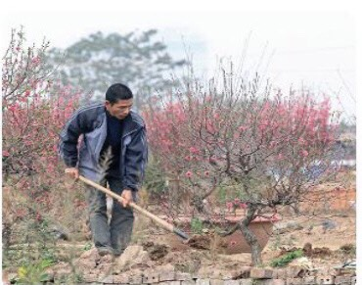
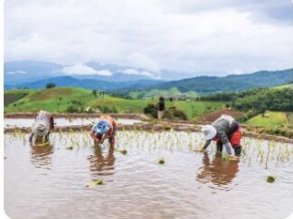
Em nhìn thấy ai trong ảnh?
Muốn biết về công việc của người này em hỏi như thế nào ?

Slide 8
Trình bày kết quả thảo luận

Slide 9
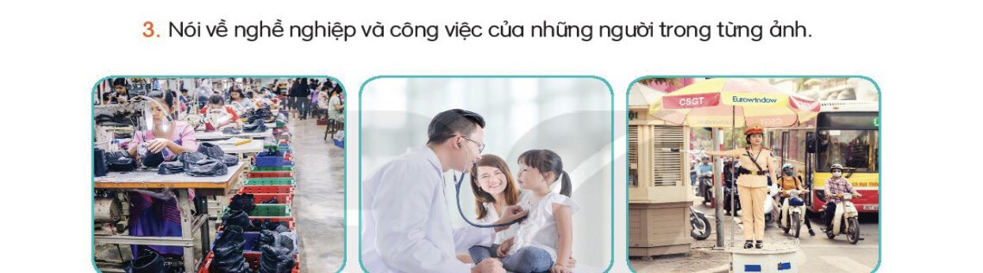



Slide 10
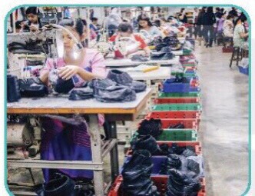
Họ là công nhân. Họ đang may giày

Slide 11

Chú ấChú ấy là bác sĩ. chú ấy dang khám bệnh cho em bé.
y là bác sĩ. chú ấy dang khám bệnh cho em bé.
Chú ấy là bác sĩ. chú ấy đang khám bệnh cho em bé.

Slide 12
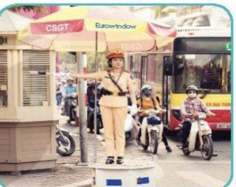
Cô ấy là công an. Cô ấy đang điều tiết giao thông.

Slide 13
TẠM BIỆT QUÝ THẦY CÔ
CẢM ƠN CÁC EM

